Slide 1
Химия
10
класс
Тема:
Циклоалканы. Изомерия, номенклатура, получение

Slide 2
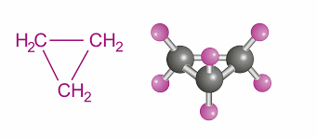
Циклоалканы
Циклоалканы – это углеводороды, в которых все атомы углерода замкнуты в цикл, с общей формулой
CnH2n

Slide 3
Гомологический ряд циклоалканов
CH₂
CH₂
H₂C
CH₂
H₂C
CH₂
H₂C
CH₂
циклопропан
циклопентан
H₂C
CH₂
CH₂
H₂C
CH₂
H₂C
CH₂
H₂C
CH₂
CH₂
циклобутан
циклогексан

Slide 4
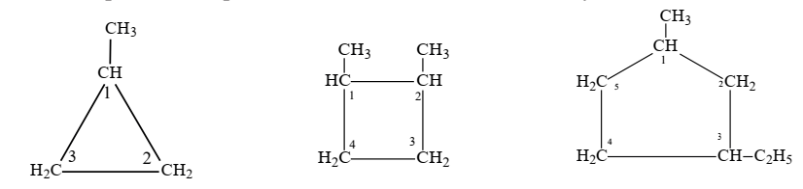
Номенклатура циклоалканов
В качестве главной цепи принимается цикл.
Нумерация начинается с того атома углерода в цикле, который свя­зан с радикалом. Нумерация в цикле продолжается в сторону близко рас­положенного последующего радикала.
Расположение боковых цепей указывается цифрой.
Перечисляют радикалы, затем называют основную цепь.
1,2-диметилциклобутан
1-метил-
2-этилциклопентан
Метилциклопропан

Slide 5
Изомерия циклоалканов
Структурная: а) изменение размера цикла

Slide 6
Изомерия циклоалканов
Структурная: б) взаимное расположение радикала в боковой цепи

Slide 7
Изомерия циклоалканов
Межклассовая изомерия
СH₂
С₅H₁₀
H₂ С
СH₂
H₂ С
СH₂
Пентен-1
Циклопентан
H₂ С=
- СH₂
- СH₂
- СH₃
СH

Slide 8
Способы получения циклоалканов
1. Гидрогенизация бензола и его гомологов

Slide 9
Способы получения циклоалканов
2. Дегалогенирование дигалогенпроизводных с помощью цинка
+
+ ZnBr2

Slide 10

Решение задач
При взаимодействии металлического натрия на 226 г дихлорпроизводного насыщенного углеводорода образовалось 234 г NaCl. Укажите название полученного циклоалкана.
Решение:
4 моль
Дано:
m(СnH2nCl2) = 226 г
m(NaCl) = 234 г
Найти:
СnH2n- ?
2 моль
СnH2nCl2 + 2Na → СnH2n + 2NaCl
$$ν\left(NaCl\right)=\frac{m}{M}=\frac{234 г}{58,5 г/моль}=4 моль$$
$$ν\left(C_{n}H_{2n}{Cl}_{2}\right)=ν\left(NaCl\right)/2=2 моль$$
$$M\left(C_{n}H_{2n}{Cl}_{2}\right)=\frac{m}{ν}=\frac{226 г}{2 моль}=113 г/моль$$
$M\left(C_{n}H_{2n}\right)=113г/моль−71г/моль$= 42 г/моль
$$M\left(C_{n}H_{2n}\right)=14n=42$$
n=3, следовательно C3H6
1 моль
2 моль

Slide 11
Задания для самостоятельного решения:
Прочитайте § 9
Выполните задания № 4, 5, 7
на стр. 38-39

